Slide 1
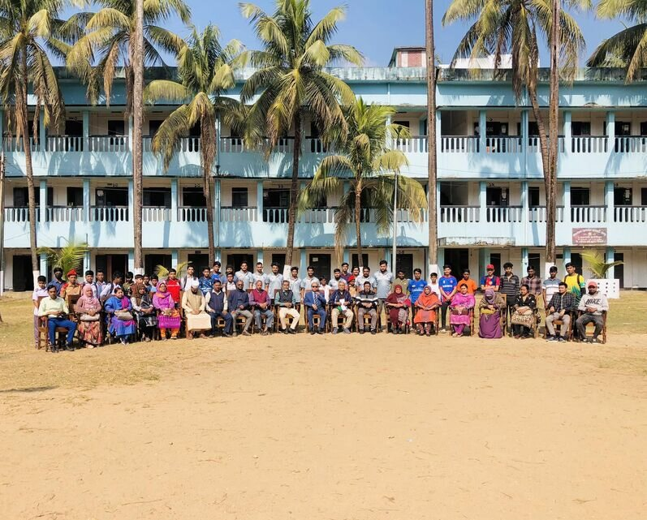
স্বাগতম

Slide 2
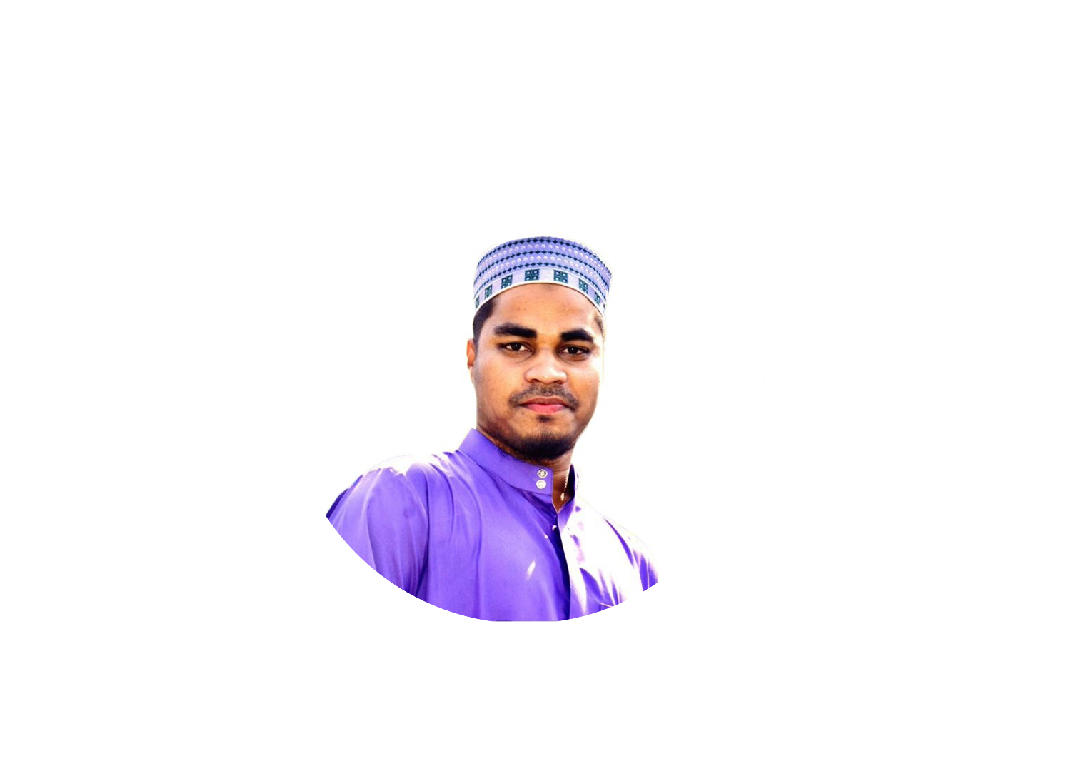
পরিচিতি
শিক্ষক পরিচিতি
মো: গোলাম আযম
সহকারী শিক্ষক
দি এইডেড হাই স্কুল,সিলেট।
ইমেইল: mgulamazam@gmail.com
পাঠ পরিচিতি
শ্রেণি : অষ্টম
অধ্যায় : ২য় (ইবাদত)
পাঠ : 1-৩
তারিখ : ২9-০6-২০২6 ইং
সময় : ৫০ মিনিট

Slide 3
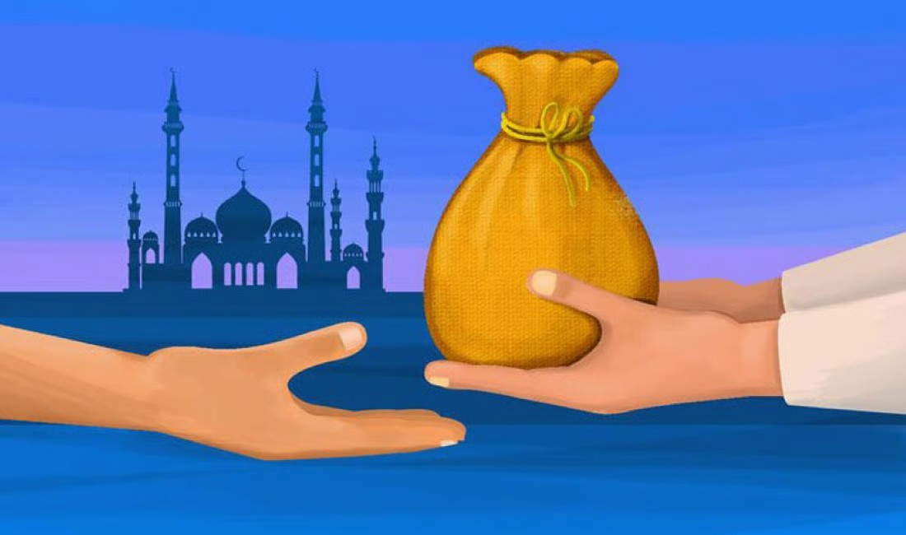
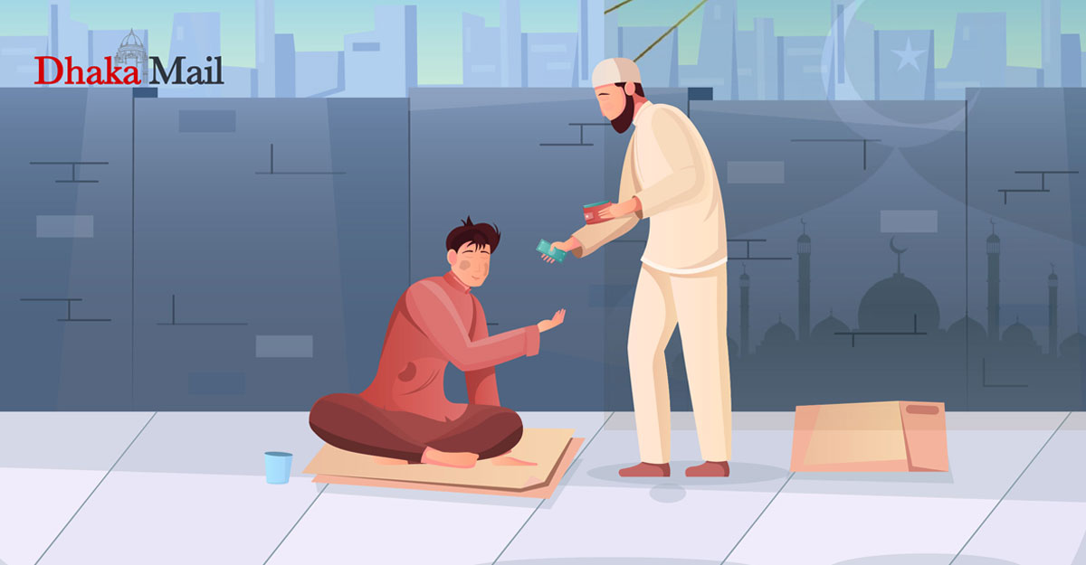
উপরের ছবি দুটি দেখে বলতো আজকে আমরা কী বিষয় শিখব?

Slide 4
যাকাত

Slide 5
যাকাতের পরিচয় বলতে পারবে
যাকাতের নিসাব বলতে পারবে
যাকাত ফরয হওয়ার শর্ত বর্ণনা করতে পারবে
যাকাত বন্টনের খাতসমূহ বর্ণনা করতে পারবে
শিখনফল
এই পাঠ শেষে শিক্ষার্থীরা……..

Slide 6
১। পবিত্রতা
২। বৃদ্ধি পাওয়া
যাকাত শব্দের অর্থ কি

Slide 7
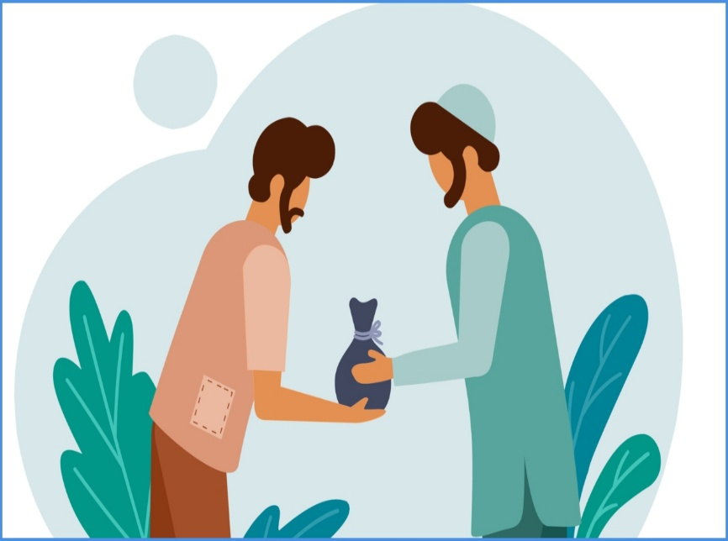
যাকাতের সংজ্ঞা
ইসলামী পরিভাষায় ধনী ব্যক্তিদের নিসাব (নির্ধারিত) পরিমাণ সম্পদ থাকলে নির্দিষ্ট অংশ গরিব ও অভাবী লোকদের মধ্যে বিতরণ করে দেওয়াকে যাকাত বলে।

Slide 8
যে যে সম্পদের যাকাত দিতে হয়
নগদ টাকা
সোনা
রুপা
৫২.৫ তোলা
২.৫% হারে
৭.৫ তোলা

Slide 9
২.৫% হারে
নগদ টাকা

Slide 10
যাকাত ফরজ হওয়ার শর্ত
বিবেক বুদ্ধিসম্পন্ন হওয়া
ঋণগ্রস্ত না হওয়া
সম্পদ প্রয়োজনের অতিরিক্ত হওয়া
স্বাধীন হওয়া
নিসাব পরিমান সম্পদ থাকা
মুসলিম হওয়া
প্রাপ্ত বয়স্ক হওয়া

Slide 11
যাকাত সম্পর্কে আল্লাহর বাণী
মহান আল্লাহ তা‘আলা পবিত্র কুরআন মাজীদে যাকাত প্রদানের ৮টি খাত উল্লেখ করেছেন। তিনি বলেন,
لِلْفُقَرإِنَّمَا الصَّدَقَاتُ َاءِ وَالْمَسَاكِيْنِ وَالْعَامِلِيْنَ عَلَيْهَا وَالْمُؤَلَّفَةِ قُلُوْبُهُمْ وَفِيْ الرِّقَابِ وَالْغَارِمِيْنَ وَفِيْ سَبِيْلِ اللهِ وَابْنِ السَّبِيْلِ فَرِيْضَةً مِّنَ اللهِ وَاللهُ عَلِيْمٌ حَكِيْمٌ-
‘ নিশ্চয়ই ছাদাক্বাহ্ (যাকাত) হচ্ছে ফকীর ও মিসকীনদের জন্য এবং এতে নিয়োজিত কর্মচারীদের জন্য, আর যাদের অন্তর আকৃষ্ট করতে হয় তাদের জন্য; (তা বণ্টন করা যায়) দাস আযাদ করার ক্ষেত্রে, ঋণগ্রস্তদের মধ্যে, আল্ল­াহর রাস্তায় এবং মুসাফিরদের মধ্যে। এটি আল্লাহর পক্ষ হতে নির্ধারিত, আর আল্লাহ মহাজ্ঞানী, প্রজ্ঞাময়’ (তওবা ৯/৬০)।

Slide 12
যাকাত বন্টনের খাত
ফকির
মুসাফির
মিসকিন
আল্লাহর পথে
কর্মচারী
ঋণগ্রস্ত ব্যাক্তি
মন জয় করার জন্য
দাস

Slide 13
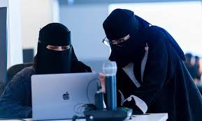
জোড়ায় কাজ
যাকাত কাদের উপর ফরয নয়।

Slide 14
মূল্যায়ন
১। যাকাত শব্দের অর্থ কি ?
পবিত্রতা ও বৃদ্ধি পাওয়া
২। যাকাত কাদের উপর ফরয (যে কোন দুইটি)
মুসলিম, স্বাধীন ব্যক্তি, প্রাপ্ত বয়স্ক, নিসাব এর মালিক হওয়া,
৩। কারা যাকাত গ্রহন করতে পারবে (যে কোন ৩ টি)
ফকির, মিসকিন, যাকাত বন্টনের কর্মচারী, মন জয় করার জন্য, দাস, ঋণ গ্রস্থ ব্যক্তি, আল্লাহর পথে, মুসাফির।

Slide 15

বাড়ির কাজ
যাকাত দানের মাধ্যমে সমাজে কি ধরনের পরিবর্তন আসতে পারে?

Slide 16
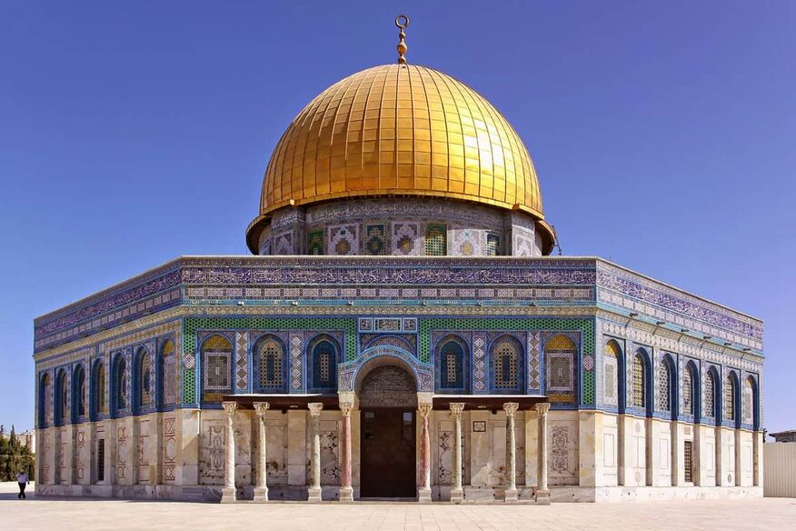
ধন্যবাদ সবাইকে

